Slide 1


CEUB
EDUCAÇÃO SUPERIOR
DESENVOLVIMENTO
MOBILE
Plataformas e Tecnologias — Aula 05
Desafios, Componentes, Java, Kotlhin
Professor: Gustavo da Silva Câmara
Curso: Desenvolvimento Mobile- CEUB
ceub.br

Slide 2
DESENVOLVIMENTO MOBILE
Onde estamos?
Já criamos um projeto Android e executamos no emulador.
Fizemos nosso primeiro Hello World.
Utilizamos nossa primeira variável em Kotlin.
Conhecemos a arquitetura básica do Android.
Hoje: de um app que funciona para entender como construir aplicações Android reais.
2

Slide 3
DESENVOLVIMENTO MOBILE
Objetivos da aula
Identificar desafios do desenvolvimento Android.
Compreender a fragmentação.
Reconhecer Activity, Service, Broadcast Receiver e Content Provider.
Comparar Java e Kotlin.
Desenvolver uma pequena aplicação em Kotlin.
3

Slide 4
DESENVOLVIMENTO MOBILE
Funcionou no meu celular. Então funciona em qualquer Android?
Dispositivo A
Android recente
6,7"
12 GB RAM
Dispositivo B
Android antigo
5,5"
3 GB RAM
Tablet
Android recente
11"
8 GB RAM
O mesmo aplicativo funcionará exatamente da mesma maneira?
4

Slide 5
BLOCO 1 — DESAFIOS
Desenvolver para Android tem desafios
Vamos fazer uma nuvem de palavras sobre os desafios
5

Slide 6
BLOCO 1 — DESAFIOS
Fragmentação
Grande diversidade de fabricantes e dispositivos.
Diferentes versões do Android.
Processadores e capacidades de hardware variadas.
Tamanhos e resoluções de tela diferentes.
O app não será executado apenas no dispositivo usado pelo desenvolvedor.
6

Slide 7
BLOCO 1 — DESAFIOS
Um app, muitas telas
APP
SMARTPHONE
PEQUENO
APP
SMARTPHONE
GRANDE
APP
TABLET
Objetivo: criar interfaces adaptáveis.
7

Slide 8
BLOCO 1 — DESAFIOS
Versões diferentes do Android
minSdk — versão mínima suportada.
compileSdk — APIs disponíveis para compilação.
targetSdk — versão/comportamentos para os quais o app está preparado.
Desafio principal: compatibilidade.
8

Slide 9
BLOCO 1 — DESAFIOS
Recursos são limitados
Bateria
Memória
Processamento
Armazenamento
Internet
O que aconteceria se um aplicativo utilizasse GPS continuamente sem necessidade?
9

Slide 10
BLOCO 1 — DESAFIOS
Segurança e permissões
Câmera
Localização
Microfone
Contatos
Arquivos
Uma calculadora precisa da sua localização, câmera e microfone?
10

Slide 11
ATIVIDADE EM GRUPO
Atividade em grupo — Sobreviva à fragmentação
Cada grupo receberá um cenário diferente.
Identifique 3 possíveis problemas.
Proponha uma solução para cada problema.
Tempo: 10 minutos.
Apresentação: até 2 minutos por grupo.
11

Slide 12
ATIVIDADE EM GRUPO
Cenários dos grupos
Grupo 1
Android antigo
Pouca memória
Grupo 2
Smartphone atual
Tela grande
Grupo 3
Tablet de 11"
Grupo 4
Internet instável
Grupo 5
Bateria em 10%
Problema → Por que acontece? → Possível solução
12

Slide 13
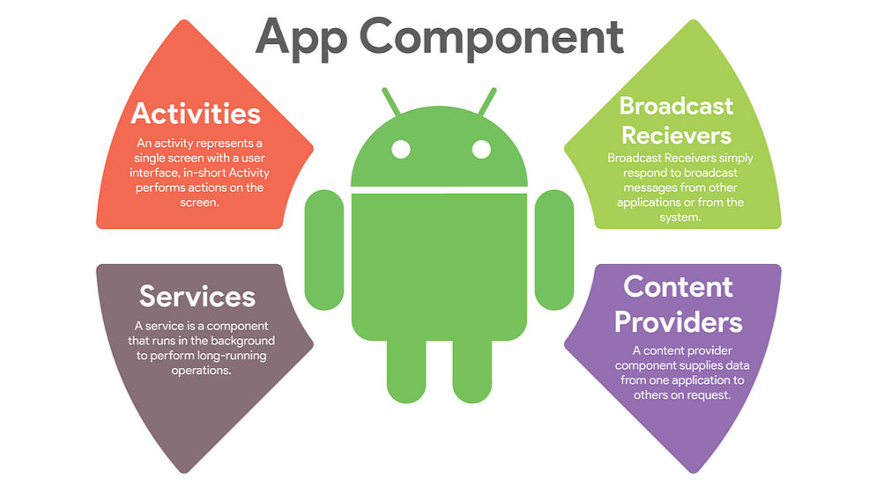
BLOCO 2 — COMPONENTES ANDROID
Uma aplicação Android
Activity — interação/interface com o usuário.
Service — trabalho sem interface própria.
Broadcast Receiver — reação a eventos.
Content Provider — disponibilização
estruturada de dados.
Cada componente possui uma responsabilidade.
13

Slide 14
BLOCO 2 — COMPONENTES ANDROID
Activity
Componente associado a uma interface com a qual o usuário pode interagir.
Exemplos: tela inicial, cadastro e configurações.
class MainActivity : ComponentActivity()
Vocês já utilizaram uma Activity.
14

Slide 15
BLOCO 2 — COMPONENTES ANDROID
Onde está nossa Activity?
app
↓
kotlin + java
↓
seu pacote
↓
MainActivity.kt
class MainActivity : ComponentActivity()
Activity não é apenas teoria: ela já está no nosso projeto.
15

Slide 16
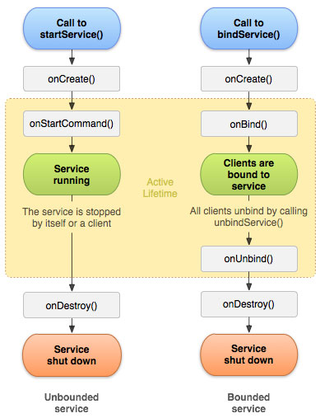
BLOCO 2 — COMPONENTES ANDROID
Service
Componente utilizado para determinados trabalhos
sem possuir interface própria.
Exemplo didático: reprodução de música.
Versões modernas do Android impõem regras
específicas para execução em segundo plano.
Usuário sai da tela → a tarefa pode continuar quando corretamente implementada.
16

Slide 17
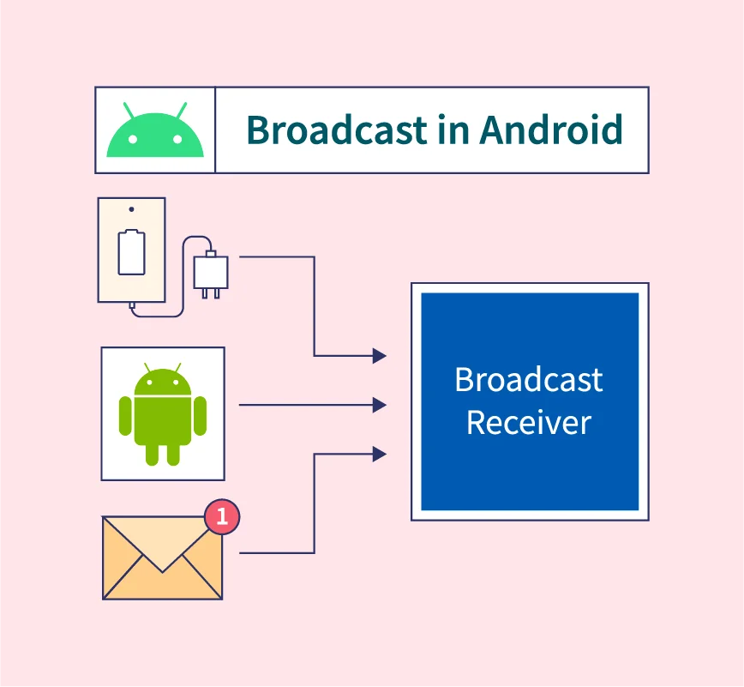
BLOCO 2 — COMPONENTES ANDROID
Broadcast Receiver
Permite que uma aplicação reaja a determinados
eventos.
Recebe uma mensagem/evento e executa uma
reação apropriada.
Alguma coisa aconteceu. Meu aplicativo precisa saber?
17

Slide 18
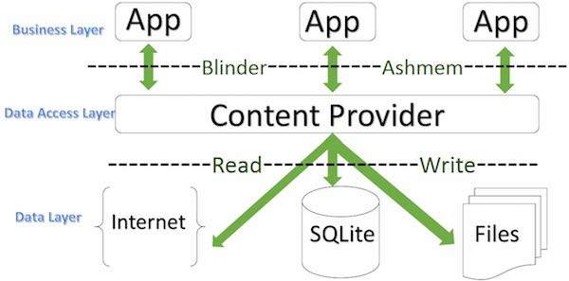
BLOCO 2 — COMPONENTES ANDROID
Content Provider
Componente relacionado ao gerenciamento
e compartilhamento estruturado de dados.
Pode permitir acesso controlado
entre aplicações quando apropriado.
Pense em dados disponibilizados por uma interface controlada.
18

Slide 19
BLOCO 2 — COMPONENTES ANDROID
Os quatro juntos
Componente | Pense em...
Activity | Interface / interação
Service | Trabalho sem interface própria
Broadcast Receiver | Reagir a eventos
Content Provider | Disponibilizar dados
Não decore apenas os nomes: qual problema cada componente ajuda a resolver?
19

Slide 20
DINÂMICA DE FIXAÇÃO
Dinâmica — Qual componente eu sou?
A — Activity
S — Service
B — Broadcast Receiver
C — Content Provider
20

Slide 21
DINÂMICA DE FIXAÇÃO
Rodada 1
Uma tela onde o usuário preenche seu cadastro.
21

Slide 22
DINÂMICA DE FIXAÇÃO
Rodada 1
Uma tela onde o usuário preenche seu cadastro.
Resposta esperada: Activity
21

Slide 23
DINÂMICA DE FIXAÇÃO
Rodada 2
Uma aplicação precisa reagir a determinado evento do sistema.
22

Slide 24
DINÂMICA DE FIXAÇÃO
Rodada 2
Uma aplicação precisa reagir a determinado evento do sistema.
Resposta esperada: Broadcast Receiver
22

Slide 25
DINÂMICA DE FIXAÇÃO
Rodada 3
Um componente precisa disponibilizar dados estruturados para outras aplicações.
23

Slide 26
DINÂMICA DE FIXAÇÃO
Rodada 3
Um componente precisa disponibilizar dados estruturados para outras aplicações.
Resposta esperada: Content Provider
23

Slide 27
DINÂMICA DE FIXAÇÃO
Rodada 4
Uma aplicação de música executa uma tarefa de reprodução sem manter uma interface própria aberta.
24

Slide 28
DINÂMICA DE FIXAÇÃO
Rodada 4
Uma aplicação de música executa uma tarefa de reprodução sem manter uma interface própria aberta.
Resposta esperada: Service
24

Slide 29
BLOCO 3 — JAVA E KOTLIN
Java × Kotlin
O Android possui uma longa relação com Java.
Kotlin ocupa papel central no desenvolvimento Android moderno.
As duas linguagens fazem parte do ecossistema Android.
Java tende a ser mais verboso; Kotlin busca maior concisão.
25

Slide 30
BLOCO 3 — JAVA E KOTLIN
O mesmo problema
// Java
String nome = "Ana";
int idade = 20;
System.out.println("Olá, " + nome);
// Kotlin
var nome = "Ana"
var idade = 20
println("Olá, $nome")
Quais diferenças vocês conseguem identificar?
26

Slide 31
BLOCO 3 — JAVA E KOTLIN
var × val
var nome = "Ana"
nome = "Maria"
val curso = "Ciência da Computação"
var → pode receber outro valor.
val → referência somente leitura.
27

Slide 32
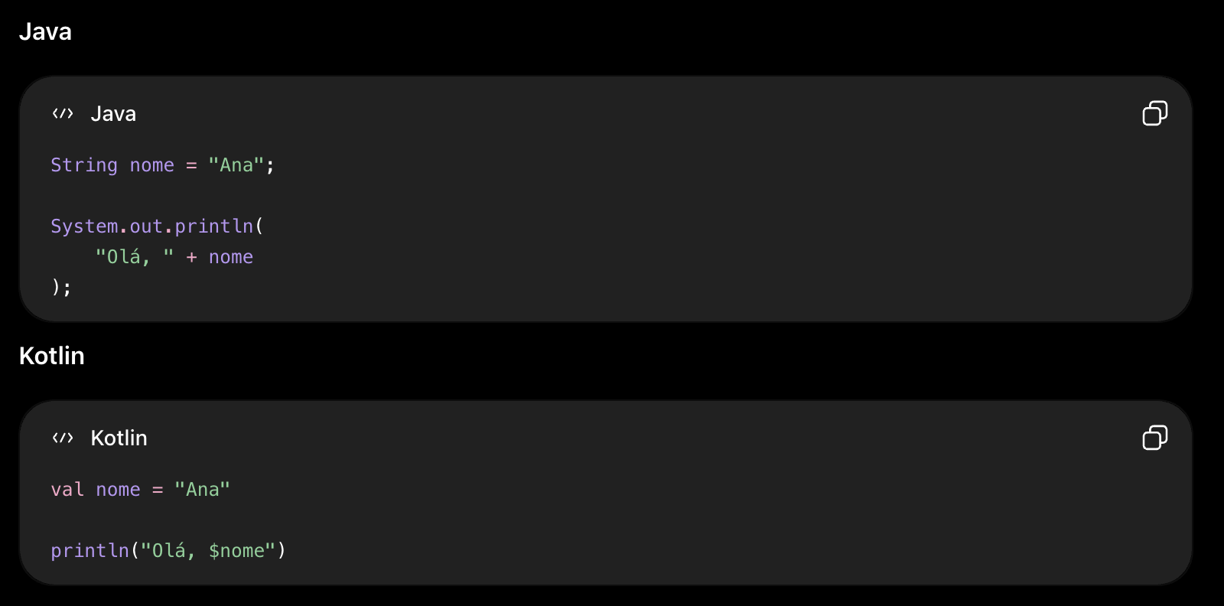
BLOCO 3 — JAVA E KOTLIN
27

Slide 33
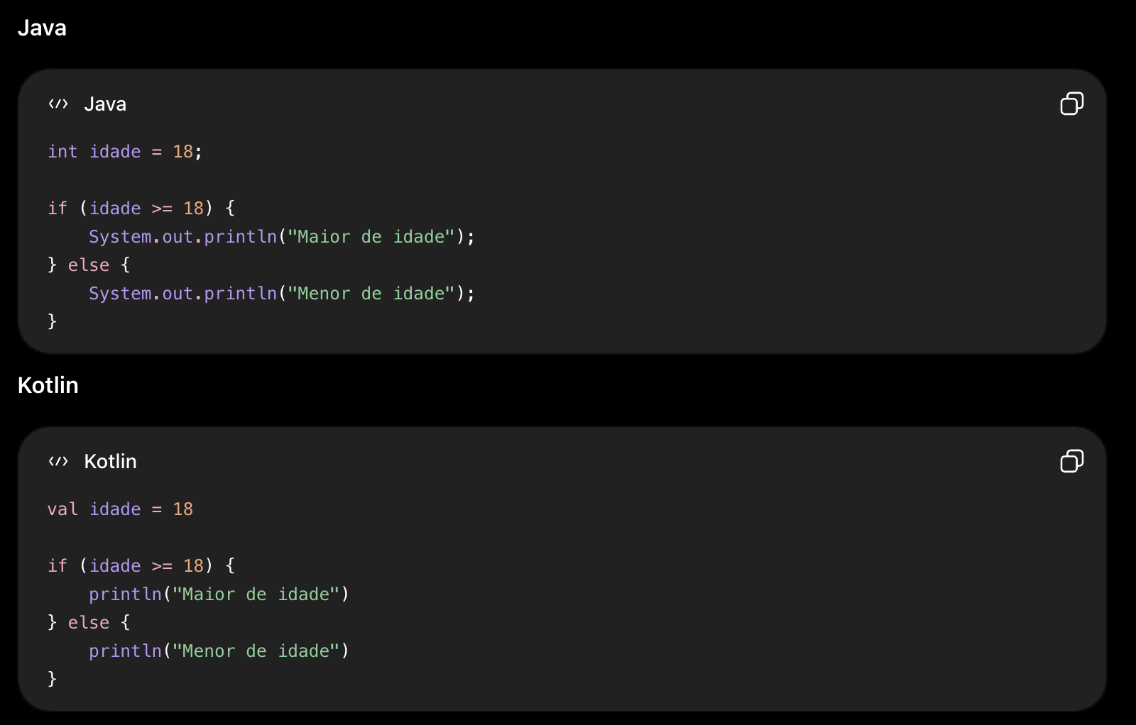
BLOCO 3 — JAVA E KOTLIN
27

Slide 34
ATIVIDADE EM DUPLA
Atividade em dupla — Java → Kotlin
String nome = "Ana";
int idade = 20;
System.out.println(nome);
String curso = "Ciência da Computação";
System.out.println("Curso: " + curso);
Converta para Kotlin. Tempo: 10 minutos.
28

Slide 35
BLOCO 4 — PRÁTICA NO ANDROID STUDIO
Missão prática — Meu Perfil Acadêmico
Solicite: Nome, Curso e Semestre.
Crie o botão GERAR PERFIL.
Mostre os dados preenchidos abaixo do botão.
Use o que já aprendemos com variáveis e estado.
29

Slide 36
BLOCO 4 — PRÁTICA NO ANDROID STUDIO
Resultado esperado
MEU PERFIL
Nome: [ Gustavo ]
Curso: [ Ciência da Computação ]
Semestre: [ 2 ]
[ GERAR PERFIL ]
Olá, Gustavo!
Curso: Ciência da Computação
Semestre: 2
30

Slide 37
BLOCO 4 — PRÁTICA NO ANDROID STUDIO
Passo 1 — nossas variáveis
var nome by remember {
mutableStateOf("")
}
var curso by remember {
mutableStateOf("")
}
var semestre by remember {
mutableStateOf("")
}
Por que precisamos de três variáveis?
31

Slide 38
BLOCO 4 — PRÁTICA NO ANDROID STUDIO
Passo 2 — entrada de dados
TextField(
value = nome,
onValueChange = {
nome = it
},
label = {
Text("Nome")
}
)
Agora faça sozinho: crie os campos Curso e Semestre.
32

Slide 39
BLOCO 4 — PRÁTICA NO ANDROID STUDIO
Passo 3 — botão
Button(
onClick = {
mensagem = "Olá, $nome!"
}
) {
Text("Gerar Perfil")
}
Depois evolua: mostre também Curso e Semestre.
33

Slide 40
BLOCO 4 — PRÁTICA NO ANDROID STUDIO
Trabalho em grupo
Grupo 1 — Calculadora de Média
Duas notas → média → situação.
Grupo 2 — Divisor de Conta
Valor → pessoas → valor individual.
Grupo 3 — Calculadora de Desconto
Preço → desconto → preço final.
Grupo 4 — Conversor de Temperatura
Celsius → Fahrenheit.
Grupo 5 — Calculadora de Combustível
Distância → consumo médio → litros necessários.
34

Slide 41
FECHAMENTO
O que aprendemos?
DESAFIOS | COMPONENTES | LINGUAGENS
Fragmentação | Activity | Java
Telas | Service | Kotlin
Versões | Broadcast Receiver
Recursos | Content Provider
De “eu consigo fazer um app” para “eu começo a entender como uma aplicação Android é estruturada”.
38

Slide 42
FECHAMENTO
Fechamento
O que é fragmentação?
O que é uma Activity?
Para que serve um Service?
Java e Kotlin podem ser utilizados no Android?
Qual a diferença entre var e val?
Próximo passo: continuar evoluindo nossas aplicações Android.
39

